Slide 1
Праця задля людського розвитку: Україна 2015
Лібанова Е.М.,
Інститут демографії та соціальних досліджень
імені М.В.Птухи НАН УКраїни

Slide 2
Більшість українців просуваються у своєму розвиткові
 | Очікувана тривалість життя при народженні, років | Очікувана тривалість навчання, років | Середня фактична тривалість навчання, років | ВНП в розрахунку на одну особу, дол., 2011р. За ПКС | ІЛР
1980 | 69,3 | 12,0 | 7,1 | … | …
1985 | 70,0 | 12,2 | 8,3 | … | …
1990 | 69,8 | 12,3 | 9,1 | 10 835 | 0,705
1995 | 67,9 | 12,0 | 10,0 | 5 008 | 0,666
2000 | 67,3 | 12,6 | 10,7 | 4 672 | 0,668
2005 | 67,5 | 14,2 | 11,2 | 7 210 | 0,713
2010 | 69,3 | 14,7 | 11,3 | 7 752 | 0,726
2015 | 71,0 | 15,1 | 11,3 | 8,178 | 0,747
Δ1991-2015 | +1,1 | +2,8 | +2,2 | -2 657 | +0,042
Δ1981-2015 | +1,7 | +3,1 | +4,2 | … | …
За 1991-2015 роки ІЛР зріс
по країнах І групи на 0,083
по країнах ІІ групи на 0,128
по країнах ЄЦА на 0,054
по світу на 0,122

Slide 3
За даними 2015 року Україна
має ІЛР=0,747 з яким посідає 81 місце в світі (2014 рік – 0,734 і 83місце відповідно)
відноситься до другої групи країн за ІЛР – групи з високим рівнем людського розвитку (перше місце в цій групі посідають Білорусь та РФ з ІЛР=0,798; останнє – Самоа з ІЛР=0,702; середній показник становить 0,744)
має 9 рейтинг серед колишніх республік СРСР після
Естонії з ІЛР=0,861 (30 рейтинг)
Литви з ІЛР=0,839 (37 рейтинг)
Латвії з ІЛР=0,819 (46 рейтинг)
Білорусі з ІЛР=0,798 (50 рейтинг)
Росії з ІЛР=0,798 (50 рейтинг)
Казахстану з ІЛР=0,788 (56 рейтинг)
Грузії з ІЛР=0,754 (76 рейтинг)
Азербайджану з ІЛР=0,751 (78 рейтинг)

Slide 4
Україна: + та –
За останні роки врешті-решт спостерігається прогрес у СТЖ
За показником СТЖ (71,0 роки) Україна посідає 113 місце
Вище – всі країни І групи (з дуже високим рівнем ЛР);
Вище – 47 з 55 країн ІІ групи (з високим рівнем ЛР) – виняток з країн із вищим ІЛР становлять РФ (70,1 року), Казахстан (69,4 року), Тринідад і Тобаго (70,4 року), Азербайджан (70,8 року);
Вище – 12 із 37 країн ІІІ групи (із середнім рівнем ЛР)
Вище – країни ІІ групи в цілому (75,1 року)
Вище – середній показник по Європі та Центральній Азії (72,3 року)
Вище – середній показник по світу (71,5 року)

Slide 5
Очікувана тривалість життя населення при народженні, за статтю, років, Україна vs Польща
Різниця
1991 рік
Чоловіки - 1,6 року
Жінки - 1,2 року
2014 рік
Чоловіки – 7,5 року
Жінки - 5,2 року
З кожної 1000 40-річних чоловіків до 60 років не доживають
Україна – 241
Польща – 154
Швейцарія – 55

Slide 6
Україна: + та –
Традиційно високі позиції Україна мала за рівнем освіти населення; проте прогрес уповільнився в останні роки
За показником ОТН (15,1 року) Україна посідає 45 місце
Вище – 38 країн І групи (Німеччина – 16,5 року; Польща – 15,5 року)
Вище – 6 країн ІІ групи (Білорусь – 15,7 року; Туреччина – 14,5 року)
Нижче – країни ІІ групи в цілому (13,6 року)
Нижче – країни регіону ЄЦА (13,6 року)
Нижче – країни світу в цілому (12,2 року)
За показником ФТН (11,3 року) Україна посідає 35 місце
Вище – 28 країн з 49 країн І групи (Німеччина – 13,1 року; Польща – 11,8 року)
Вище – 6 країнам ІІ групи (Білорусь – 12,0 року; Туреччина – 7,6 року)
Нижче – країни ІІ групи в цілому (8,2 року)
Нижче –країни регіону ЄЦА (10,0 року)
Нижче – країни світу в цілому (7,9 року)
За часткою населення із принаймні середньою освітою (93,6%) Україна посідає 22 місце
Нижче – 30 країн з І групи (Німеччина – 96,6%; Польща – 82,3%)
Нижче – 38 країн з ІІ групи (Білорусь – 89,3%; Туреччина – 49,3%)
Нижче – країни І групи в цілому (87,0%)
Нижче – країни ІІ групи в цілому (64,9%)
Нижче –країни регіону ЄЦА (75,5%)
Нижче – країни світу в цілому (59,7%)

Slide 7
Важливим індикатором доступності якісної освіти є співвідношення учнів та вчителів
Україна за цим показником (16)
В країнах І групи – 14 (Німеччина – 12; Польща – 10)
В країнах ІІ групи – 19 (Білорусь – 15; Туреччина – 20)
В країнах регіону ЄЦА – 17
В країнах світу в цілому – 25

Slide 8
Безробіття населення віком 25-54/59 років, за рівнем освіти

Slide 9
Доходи населення віком 25+ років, за рівнем освіти

Slide 10
Україна: + та –
Найгірша ситуація з економічною складовою.
За показником ВНП в розрахунку на одну особу (8 178 дол. США за ПКС 2011 року) Україна посідає 106 місце
Вище – всі 49 країн І групи (Німеччина - 43,919 дол.; Польща - 23,177 дол.)
Вище – 46 країн ІІ групи (Білорусь - 16,676 дол.; Туреччина - 18,677 дол.)
Вище - 8 країн ІІІ групи
Вище – країни ІІ групи в цілому (13 961 дол.)
Вище – країни регіону ЄЦА (12 791 дол.)
Вище – країни світу в цілому (14 301 дол.)
За показником продуктивності праці (13 670 дол. США за ПКС 2005 року) і даними 2005-2012 років Україна посідає 106 місце
Вище – всі 49 країн І групи (Німеччина - 70,030 дол.; Польща - 42,704 дол.)
Вище – переважна частина країн ІІ групи (Туреччина - 41,353 дол.); виняток серед країн із вищим ІЛР становлять Шрі Ланка (13 234 дол.) і Грузія (11 630 дол.);
Вище - 8 країн ІІІ групи
Вище – країни ІІ групи в цілому (13 961 дол.)
Вище – країни регіону ЄЦА (12 791 дол.)
Вище – країни світу в цілому (14 301 дол.)

Slide 11
 | Рівень економічної активності, 15+,% | Жінки | Чоловіки | Рівень зайнятості,15+, % | Частка нестабільно зайнятих, % | Рівень безробіття, % | Продуктивність праці, дол.США, за ПКС 2011 | Оплачувана відпустка при пологах, днів | Частка отримувачів пенсії за віком, % осіб пенсійного віку | Частка користувачів Інтернету, % населення | Частка абонентів мобільного зв’язку, на 100 осіб
Україна | 59,4 | 53,2 | 66,9 | 54,7 | 18,1 | 7,5 | 13 670 | 126,0 | 95,0 | 43,4 | 144,1
Країни ІІ групи | 67,1 | 57,0 | 77,2 | 60,7 | 28,7 | 4,7 | 23 766 | 125,0 | 73,9 | 49,8 | 104,6
Країни регіону ЄЦА | 57,2 | 45,6 | 70,0 | 51,5 | 28,8 | 9,9 | 30 460 | 161,0 | 86,1 | 47,4 | 113,0

Slide 12
Основні негаразди українського ринку праці
Низькі рівні економічної активності (59,4%) та зайнятості (54,7%)
Економічна криза і брак робочих місць
Високий рівень тінізації економіки і трудових відносин
Низький пенсійний вік
Зависока зайнятість в сільському господарстві (17,2%)
Брак робочих місць в інших секторах
Жорстка локалізація ринків праці
Низька ефективність праці
Відсутність сучасних технологій
Погана мотивація працюючих
Низькі заробітки, які не дають змоги викорінити бідність серед працюючих
Податковий тиск
Поширеність неофіційних платежів

Slide 13
Україна: + та –
Частка витрат уряду і податкових надходжень у ВВП погано корелює і з ІЛР і з рівнем економічного розвитку
За часткою витрат уряду в ВВП (19,4%) Україна посідає 72 місце
Нижче – 23 країни І групи (Німеччина – 19,3%; Польща – 18,1%; Угорщина – 19,9%)
Нижче – 24 країни ІІ групи (Білорусь – 14,2%; Туреччина – 15,1%)
Нижче – країни І групи в цілому (18,2%)
Нижче – країни ІІ групи в цілому (15,5%)
Нижче – країни регіону ЄЦА (15,0%)
Нижче – країни світу в цілому (17,0%)
За часткою надходжень від податків у ВВП (18,2%) Україна посідає 60 місце
Вище – 23 країни І групи (Німеччина – 11,5%; Польща – 16,0%; Угорщина – 22,9%)
Вище – 24 країни ІІ групи (Білорусь – 15,1%; Туреччина – 20,4%)
Вище – 6 країн ІІІ групи
Нижче – країни І групи в цілому (14,3%)
Нижче – країни ІІ групи в цілому (13,3%)
Нижче – країни ІІІ групи в цілому (13,1%)
Вище – країни регіону ЄЦА (19,3%)
Нижче – країни світу в цілому (13,9%)

Slide 14
Проблеми переходу від навчання до роботи
Проблема першого працевлаштування є надзвичайно гострою в усіх країнах
Причини
Неефективність системи профорієнтації
Низька адаптованість професійно-освітньої підготовки вимогам ринку праці
Відсутність у переважної частини молоді необхідного досвіду/стажування
Невідповідність наявних робочих місць очікуванням молоді
В Україні це ускладнюється шлюбом (для одружених імовірність швидкого працевлаштування є нижчою на 10%, а для розлучених – на 40% нижча, ніж для тих, хто ніколи не перебував у шлюбі)
Імовірність складного працевлаштування для молодих чоловіків на 80% вища, ніж для жінок
Імовірність складного працевлаштування є найвищою у віці 25-29 років: 30,5% проти 15,1% у 20-24 роки і 6,9% у 15-19 років

Slide 15
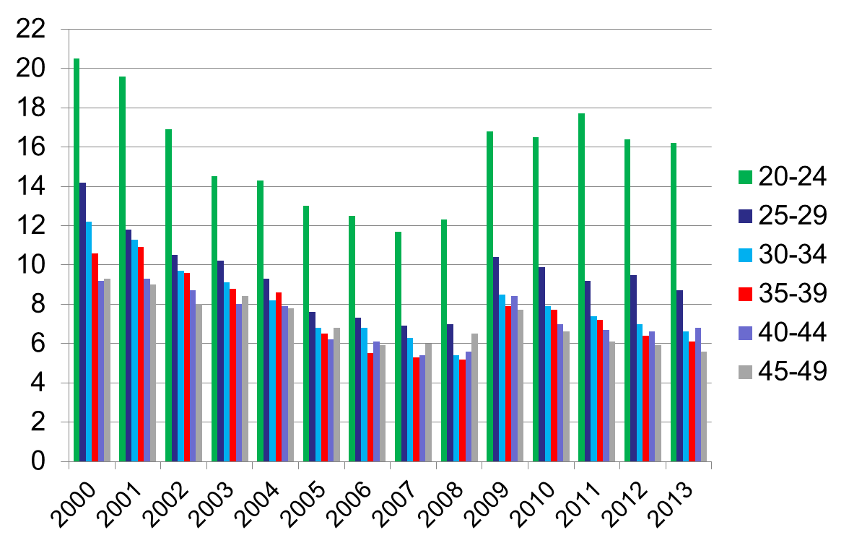
Безробіття в Україні, %
2013 рік
Польща
20-24 роки – 26,3
25-29 років – 13,6
20-34 роки – 8,7
35-39 років – 7,8
40-44 роки – 7,9
45-49 років – 7,8
Чехія
20-24 роки – 16,8
25-29 років – 8,1
20-34 роки – 7,2
35-39 років – 6,2
40-44 роки – 5,2
45-49 років – 5,2
Україна
20-24 роки – 16,2
25-29 років – 8,7
20-34 роки – 6,6
35-39 років – 6,1
40-44 роки – 6,8
45-49 років – 5,6

Slide 16
Головне гасло HDR-2015 – робота задля людського розвитку. Що має здійснити Україна?
Забезпечити чіткий, прозорий і зрозумілий зв’язок між ефективністю праці і винагородою
Максимально реалізувати основну конкурентну перевагу України – освічену робочу силу
Запровадити вагому практичну складову у підготовці робочої сили на рівні робітника, бакалавра, молодшого спеціаліста
Запровадити дуальну систему в шкільній освіті
Викорінити практику сплати роботодавцями неофіційних платежів
Привести у відповідність рівні оплати і продуктивності праці
Запровадити систему податків, що сприятимуть зменшенню нерівності українського населення
Забезпечити чіткий зв'язок між заробітною платою та соціальними трансфертами

Slide 17
Кризи – економічні, політичні, воєнні, демографічні, екологічні – будуть завжди, за любої якості політики
Запобігання вразливості – це підготовленість до них, вміння їх витримувати та готовність долати наслідки
Формування соціальної відповідальності (влади, бізнесу і населення), зокрема, готовності та бажання вибирати свій шлях і відповідати за цей вибір
Головні інструменти
Побудова довгострокових і середньострокових стратегій розвитку з урахуванням існуючих ризиків
Децентралізація влади і розбудова громадянського суспільства
Пріоритетні інвестиції в людський розвиток
Освіта
Наука
Культура
Медицина
Формування та поширення стандартів здорового способу життя
Сучасна інфраструктура
Використання синергетичного ефекту

